Slide 1
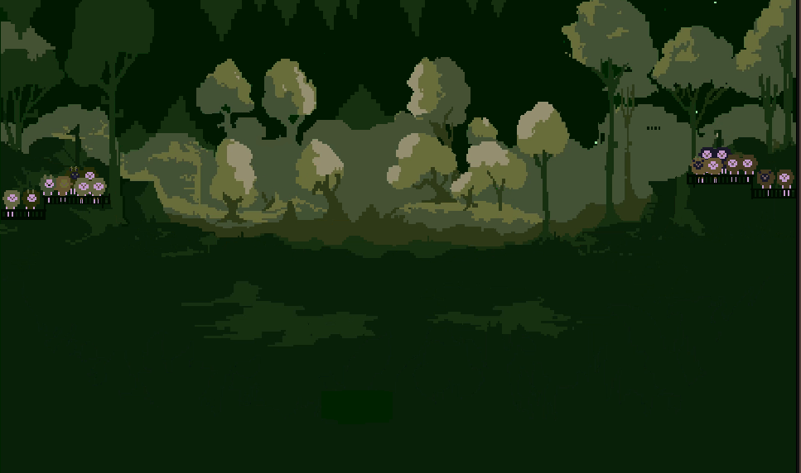
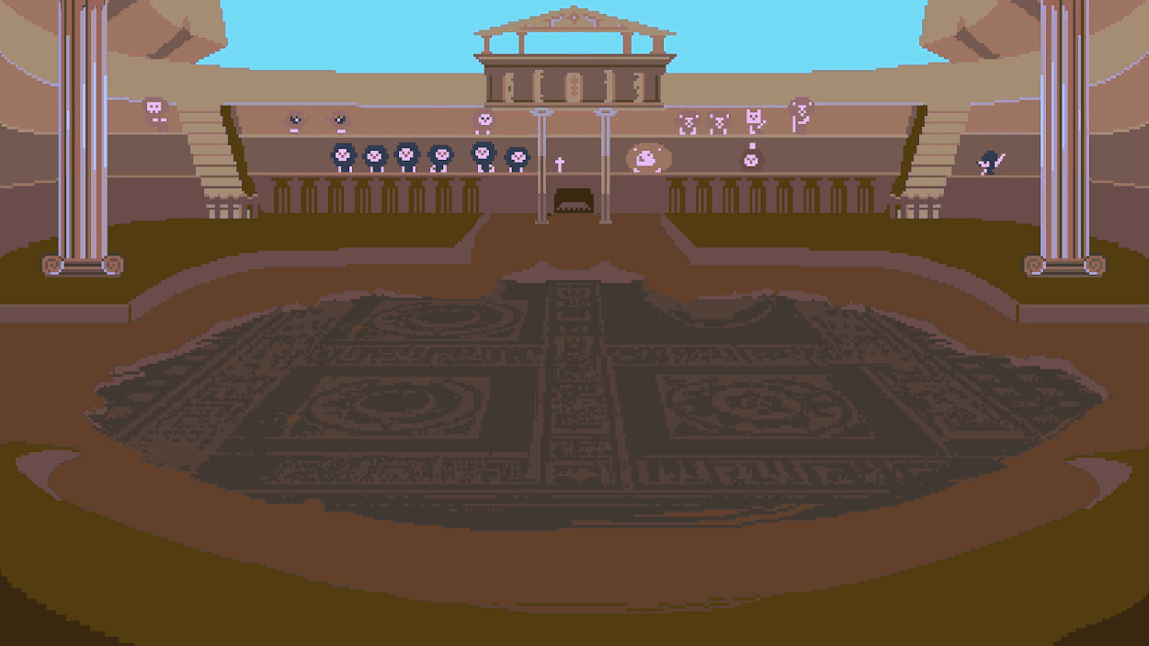
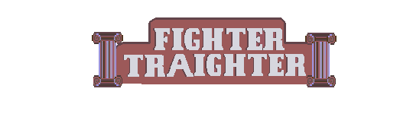
Amparo Rubio, Anass Carreau, Andrés de la Cuesta, Daniel Cortijo, Eloy Moreno, Pablo Rodríguez-Bobada, Raúl Blas, Sebastián Sánchez-Hombría, Sergio Luis
Notes:
Quien sea que presente el primero que diga el nombre del juego, y haga un resumen corto. Deberíamos empezar con un mini trailer para acompañar a esta diapositiva (puede que incluso antes de empezar)

Slide 2
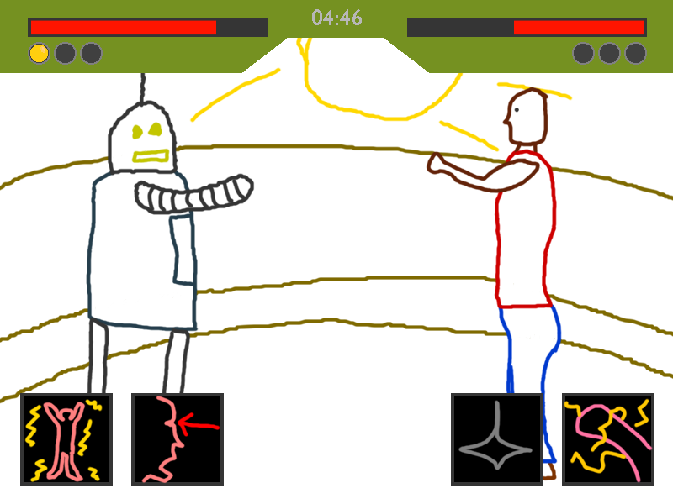
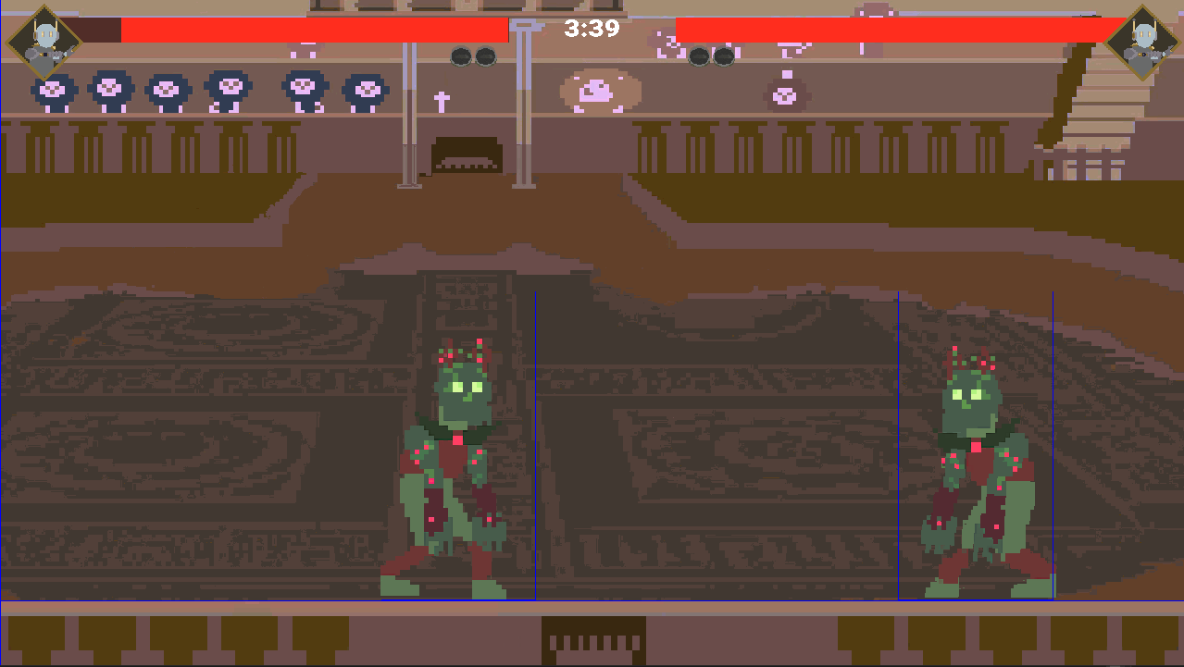
DISEÑO
Notes:
Hablar un poco del concepto original (lo que recordéis de los primeros conceptos) y hablar de cómo es ahora, diferenciando por ejemplo el número de personajes, las habilidades,que ya no hay crouching attacks...

Slide 3
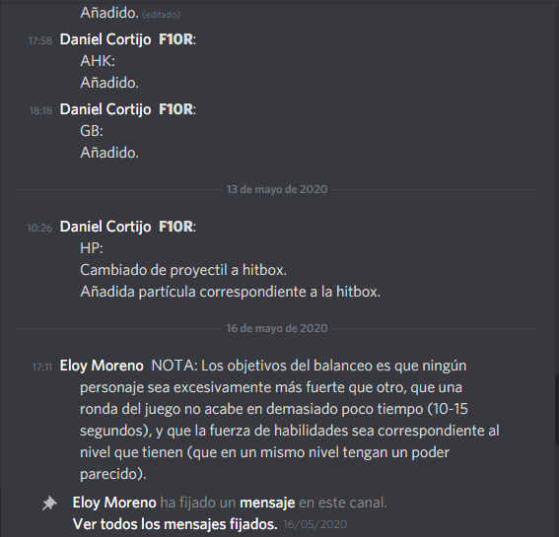
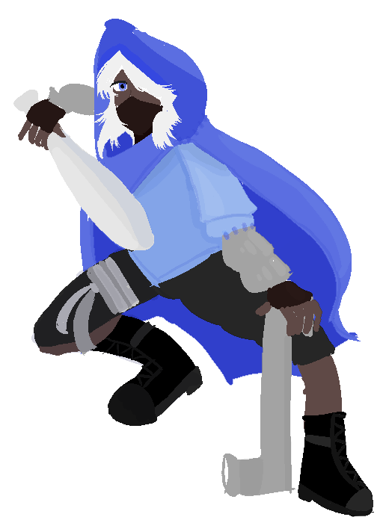
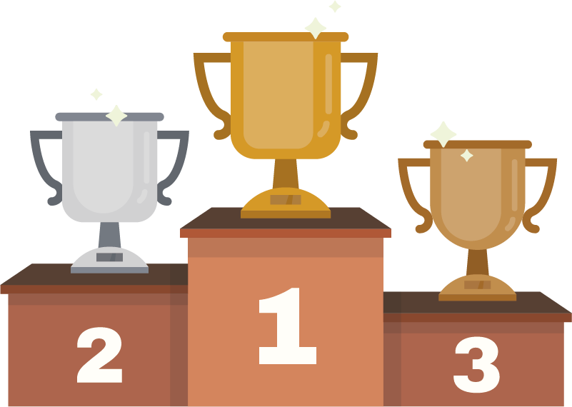
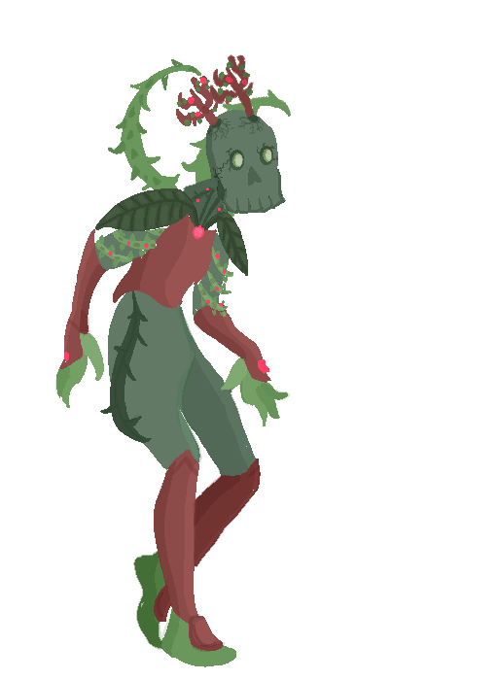
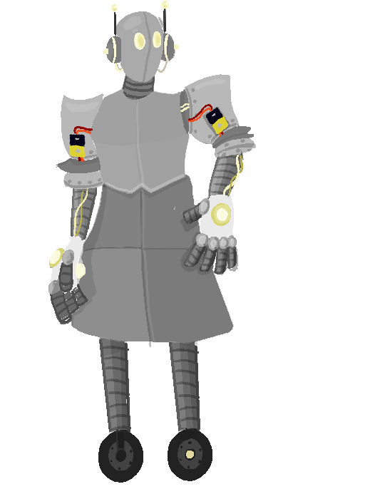
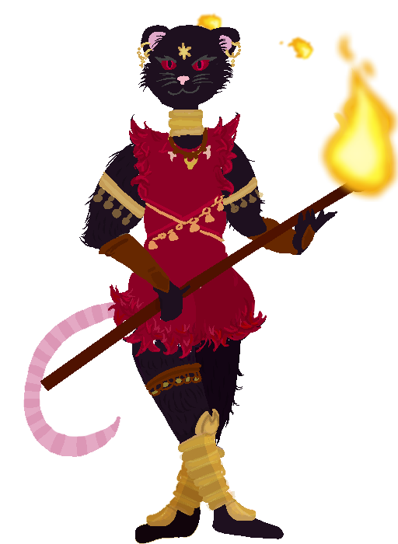
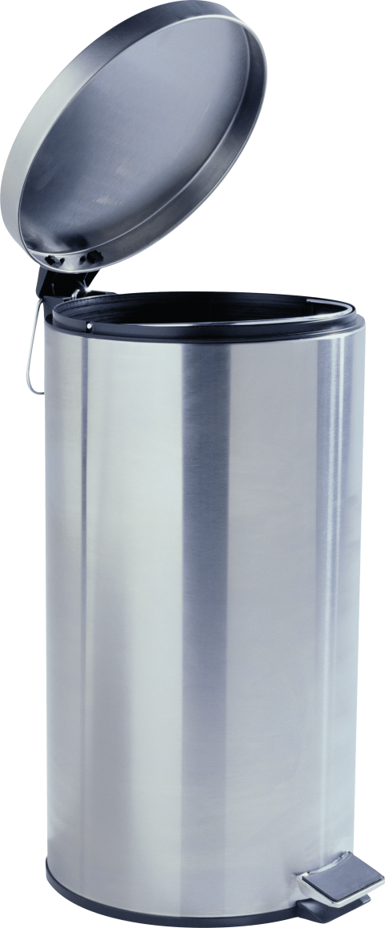
DISEÑO
Notes:
Hablar de cómo hemos usado el canal de balanceo y el criterio que hemos seguido (en la imagen lo pone). Explicar qué cambios han recibido los personajes (por ejemplo, mk es mucho más rápido que antes, mockingbird hace menos daño)

Slide 4
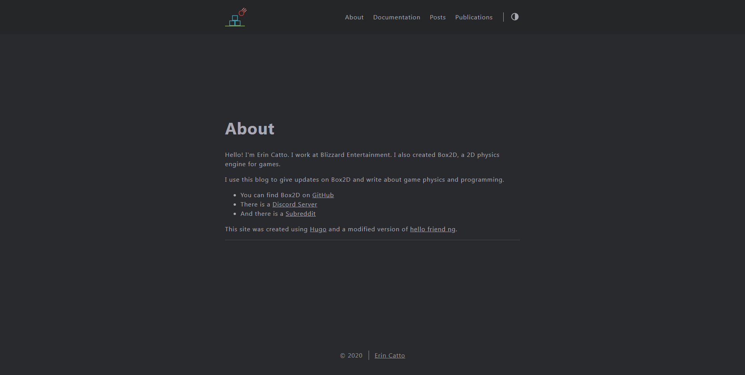
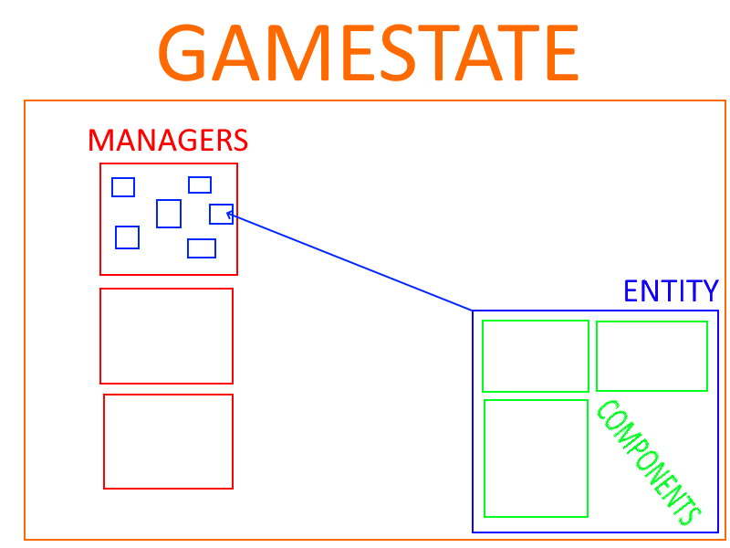
IMPLEMENTACIÓN
Notes:
Aquí hay que hablar de cómo funciona el juego: componentes con ejemplos, gamestates con ejemplos, managers con ejemplos (específicamente hablar del entitymanager, que está representado). Quien lo haga que ponga un ejemplo de cómo ha trabajado con estas cosas para algo que haya hecho. Luego, alguien que haya hecho cosas con box2d que explique un poco qué es, dónde lo hemos usado y lo que nos ha costado.

Slide 5
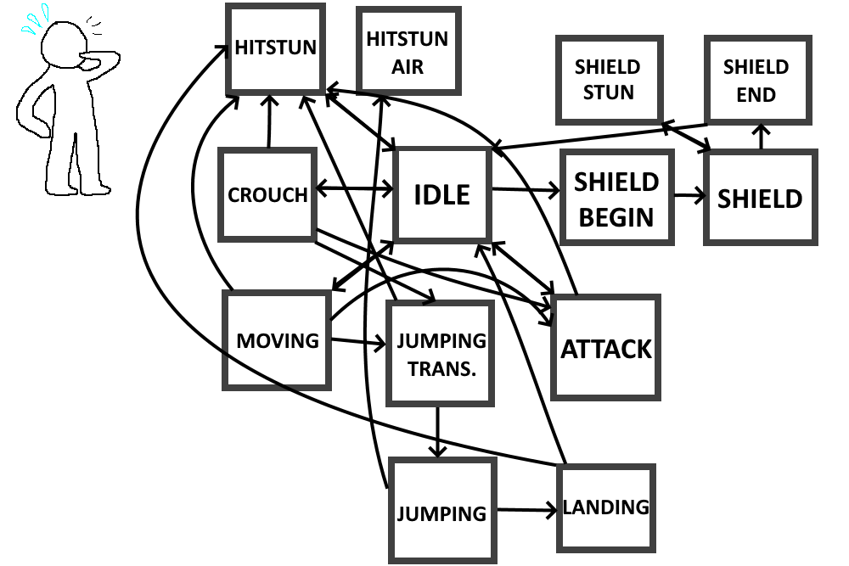
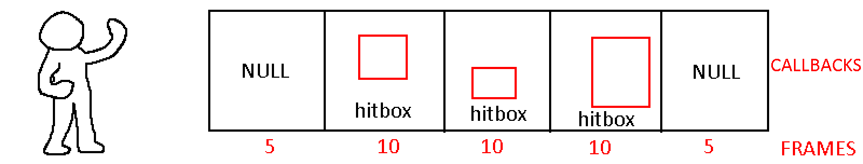
IMPLEMENTACIÓN
Notes:
Aquí hay que hablar de las animation chains y para qué se usan (ataques y habilidades) y luego de los personajes y sus estados. Podemos enlazar aquí con la IA y decir en qué se diferencia de un jugador normal. Explicar algunos estados y transiciones entre los mismos.

Slide 6
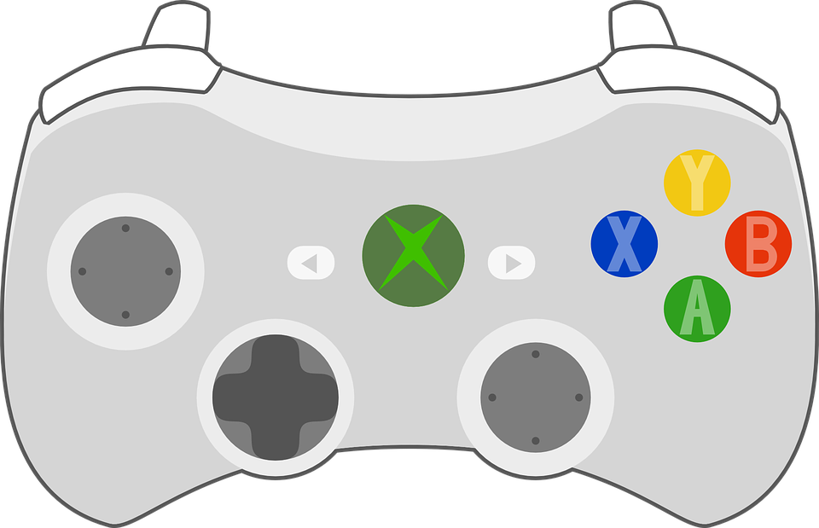
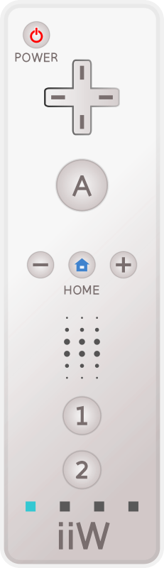
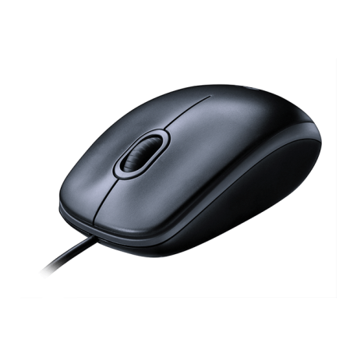

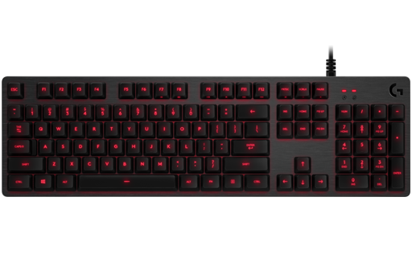
IMPLEMENTACIÓN
Notes:
Aquí hablar de qué controles usamos (especificar que antes podías usar ratón pero ya no), y si es funcional lo de controles decir que se puede hacer. Lo del mando de wii e para decir que “no supporteamos el mando de wii,el mejor bla bla bla” para hacer la gracia

Slide 7
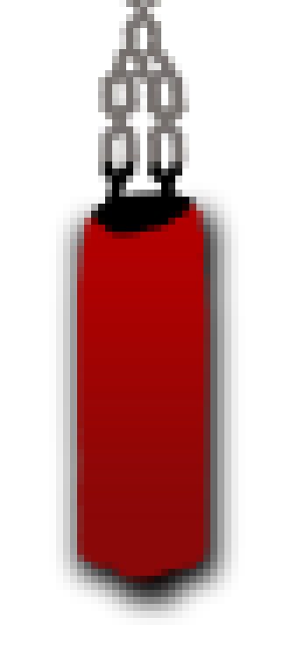







ARTE
https://freesound.org/
Notes:
CRITERIOS ARTÍSTICOS: Arte y personajes propios y originales. Con tendencia de pixel art. Paleta de tonos pastel.

Slide 8
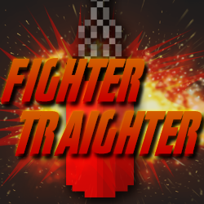
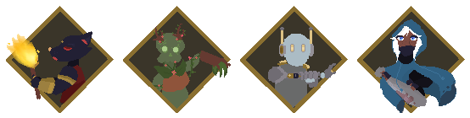

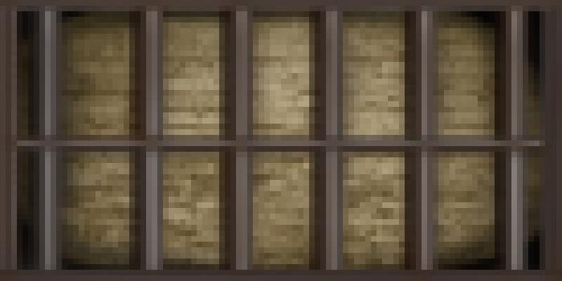
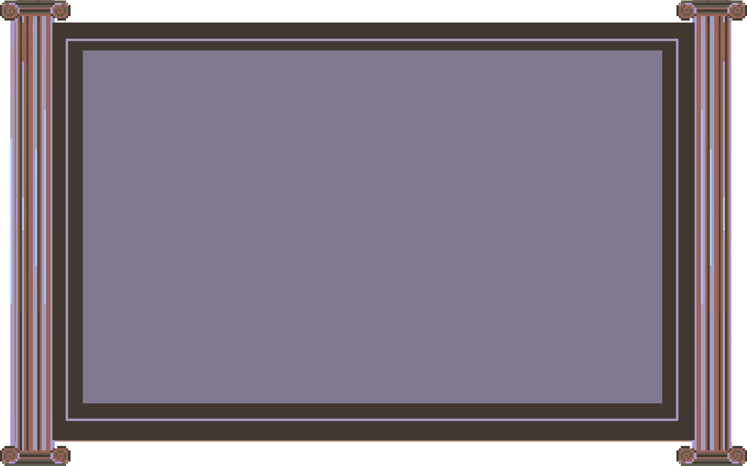



ARTE
EJEMPLOS DE RECURSOS
Personajes
Menús e interfaces
Fondos animados

Slide 9
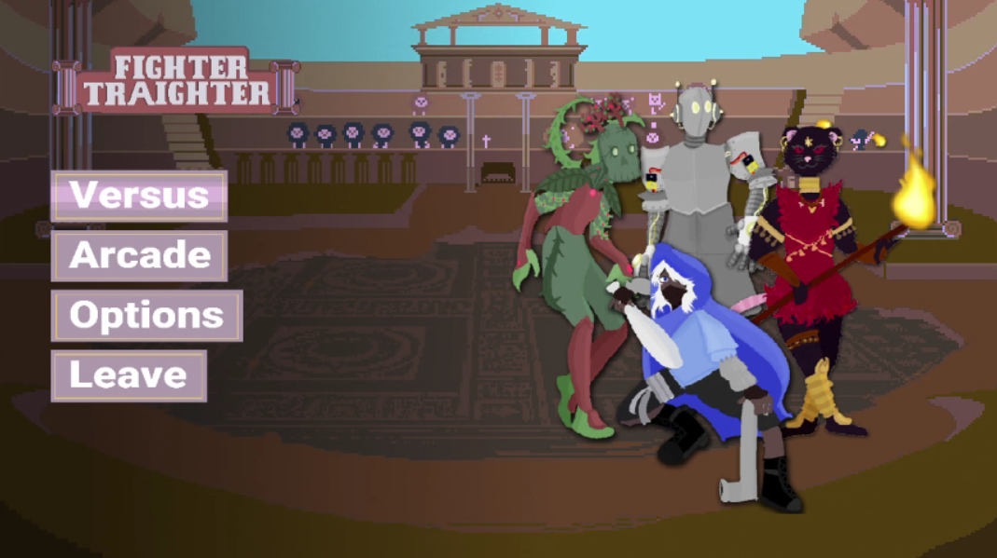
ARTE
Notes:
Un diseño suave y agradable a la vista.

Slide 10
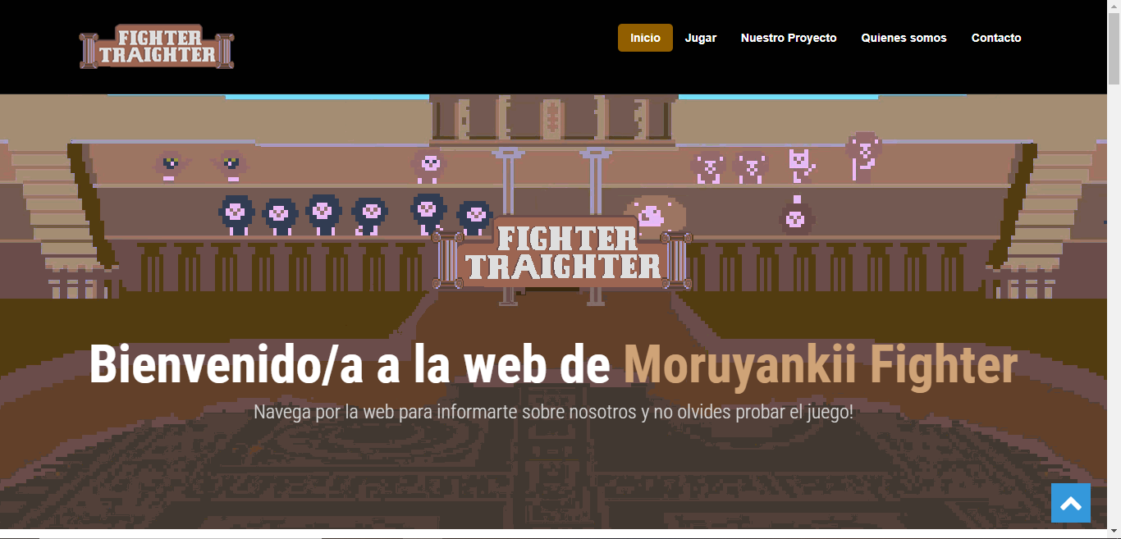
COMUNICACIÓN
Nuestra página web:
https://moruyankiifighter.github.io/FighterTraighter/
Te contamos de lo que va
nuestro juego.
¡Con instalador y todo! ¡Haz clic en descargar!
Puedes vernos la cara en la sección “Quienes somos”.

Slide 11
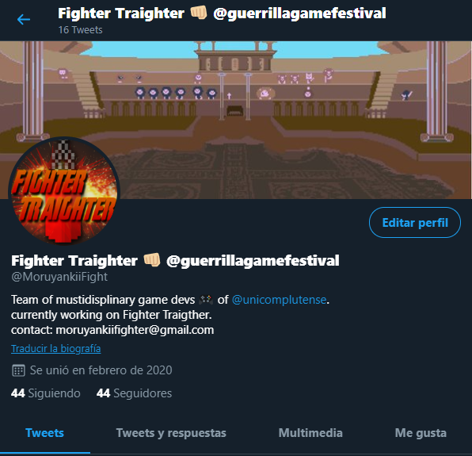
COMUNICACIÓN
Existimos en Twitter.
Publicamos regularmente avances y
mejoras.
¡Hay que mantener el hype!
Like, follow & subscribe.

